Slide 1



НАЦИОНАЛЬНЫЙ ИССЛЕДОВАТЕЛЬСКИЙ УНИВЕРСИТЕТ
ПСКОВСКИЙ ГОСУДАРСТВЕННЫЙ
ВЫСШАЯ ШКОЛА ЭКОНОМИКИ
УНИВЕРСИТЕТ
Институт образования
Кафедра математики и теории игр
МАГИСТЕРСКАЯ ДИССЕРТАЦИЯ
Курс по решению нестандартных задач как средство развития математического мышления младших школьников
В виде учебно-методической разработки
БАЗА ИССЛЕДОВАНИЯ:
АВТОРЫ:
НАУЧНЫЙ РУКОВОДИТЕЛЬ:
ЧОУ «Школа Квадривиум» Санкт-Петербург
Кинтас Александра Антоновна
Соловьева Ирина Олеговна к.п.н., доцент кафедры математики и теории игр ПсковГУ
Корешкова Любовь Сергеевна
2026

Slide 2









АКТУАЛЬНОСТЬ ИССЛЕДОВАНИЯ
Почему возникла необходимость в разработке курса?
Главное противоречие
Декларируемые цели ФГОС НОО (2021) о формировании УУД и развитии мышления вступают в конфликт с массовой практикой, ориентированной на механическую отработку алгоритмов.
Когнитивный разрыв
Фрагментарность
Отсутствие системы
Олимпиадные задачи требуют высокой начальной подготовки, создавая барьер для большинства учеников.
Существующие методики либо разрознены, либо не адаптированы к возрастным возможностям детей 7–11 лет.
В массовой школе нет курса, ориентированного на планомерное развитие мышления через нестандартные задачи.
Проблема: Традиционная практика не обеспечивает систематического развития математического мышления.
МАСТЕРСКАЯ МАТЕМАТИЧЕСКОГО МЫШЛЕНИЯ
НИУ ВШЭ | ПСКОВГУ

Slide 3













ПРОТИВОРЕЧИЕ И ПРОБЛЕМА
Потенциал задач
Разрыв и практика
Нестандартные задачи эффективно развивают анализ, синтез и гибкость стратегий у детей 7–11 лет. Формируют навыки моделирования и аргументации.
Школьные учебники сфокусированы на алгоритмах. Существующие программы фрагментарны и методически не адаптированы к 1–4 классам.
ПРОБЛЕМА ИССЛЕДОВАНИЯ
«Практика школы не обеспечивает развитие мышления; имеющиеся программы либо фрагментарны, либо методически не адаптированы к когнитивным возможностям детей 7–11 лет».
ОТСУТСТВИЕ СИСТЕМНОЙ МЕТОДИКИ
НЕОБХОДИМОСТЬ СИСТЕМНОГО РЕШЕНИЯ
Магистерская диссертация: Кинтас А.А., Корешкова Л.С.
НИУ ВШЭ
ПсковГУ
2026

Slide 4










МЕТОДОЛОГИЧЕСКИЙ АППАРАТ
Фундамент научного исследования
ЦЕЛЬ
ОБЪЕКТ
ПРЕДМЕТ
Разработать курс по решению нестандартных математических задач, направленный на развитие мышления с учётом возрастных и когнитивных особенностей.
Процесс развития математического мышления младших школьников (1–4 классы).
Нестандартные задачи и методика их использования в обучении как средство развития когнитивных функций.
ГИПОТЕЗА ИССЛЕДОВАНИЯ
Системный курс, построенный на нарративно-проблемном континууме, обеспечит рост математического мышления младших школьников.
МАГИСТЕРСКАЯ ДИССЕРТАЦИЯ | 2026
КИНТАС А.А., КОРЕШКОВА Л.С.

Slide 5











ЗАДАЧИ И МЕТОДЫ ИССЛЕДОВАНИЯ
От теоретического анализа к практической апробации
Задачи исследования
Методы
01
Теоретический анализ понятий «математическое мышление» и «нестандартная задача»
Теоретический анализ
02
Сравнительный анализ отечественных и зарубежных методик (включая TIMSS)
Педагогическое моделирование
Диагностика (ДТМ, КПН, ОПМ)
03
Формирование банка из адаптированных олимпиадных задач (2021–2026)
Включённое наблюдение
04
Методическое обоснование нарративного и проблемного подходов
Методология обеспечивает комплексную проверку гипотезы на теоретическом, практическом и результативном уровнях.
05
Проектирование курса «Мастерская математического мышления» по модели ADDIE
06
Апробация курса (70 учеников, 1–4 классы) и оценка эффективности
ЗАДАЧИ И МЕТОДЫ ИССЛЕДОВАНИЯ
НИУ ВШЭ | ПСКОВГУ

Slide 6














ТЕОРЕТИЧЕСКИЕ ОСНОВАНИЯ
Психологический аспект исследования
Л.С. Выготский
Ж. Пиаже
Нейропсихология
Зона ближайшего развития (ЗБР): Обучение ведет развитие; поддержка педагога при решении задач.
СТАДИЯ КОНКРЕТНЫХ ОПЕРАЦИЙ (7–11 ЛЕТ)
А.Р. ЛУРИЯ, Т.В. АХУТИНА
Классификация и сериация: Когнитивная база для логических задач.
Инструментарий для снижения когнитивной нагрузки через структуру материала.
Единство аффекта и интеллекта: Нарратив создает эмоциональную вовлеченность.
Сохранение количества: Фундамент для понимания инвариантов.
Обоснование континуума НАРРАТИВ → ПРОБЛЕМА
1 кл.
4 кл.
Методический инструмент, нейропсихологически обоснованный для младшего школьного возраста. Обеспечивает плавный переход от игрового/сказочного контекста к чистому интеллектуальному поиску.
НАРРАТИВ
ПРОБЛЕМА
МАГИСТЕРСКАЯ ДИССЕРТАЦИЯ | 2026
НИУ ВШЭ
ПСКОВГУ

Slide 7


















ТЕОРЕТИЧЕСКИЕ ОСНОВАНИЯ: МЕТОДИЧЕСКИЙ АСПЕКТ
Операциональная модель мышления и концептуальная база подходов
5 КОМПОНЕНТОВ МАТЕМАТИЧЕСКОГО МЫШЛЕНИЯ
К1
К2
К3
К4
К5
Логико-аналитический
Комбинаторный
Пространственный
Аргументационный
Рефлексивный
Анализ, классификация, дедукция
Перебор вариантов, стратегии
Геометрия, образ, ориентация
Обоснование, доказательство
Оценка процесса решения
КОНЦЕПТУАЛЬНАЯ БАЗА ПОДХОДОВ
НАРРАТИВНЫЙ ПОДХОД
ПРОБЛЕМНОЕ ОБУЧЕНИЕ
Дж. Брунер
А.М. Матюшкин
Нарратив — первичный модус познания. Сюжет снижает когнитивную нагрузку и обеспечивает эмоциональную вовлечённость ребёнка в учебную задачу.
Проблемная ситуация создаёт интеллектуальный конфликт. Открытые задачи и доказательства — инструменты активного мышления, а не репродукции.
МАСТЕРСКАЯ МАТЕМАТИЧЕСКОГО МЫШЛЕНИЯ
НИУ ВШЭ | ПСКОВГУ

Slide 8












НАРРАТИВНАЯ ТЕХНОЛОГИЯ И ПРОБЛЕМНОЕ ОБУЧЕНИЕ
Механизм «нарративного разрыва» как драйвер мышления
Нарратив (Брунер)
Нарративный разрыв
Проблема (Матюшкин)
Сюжетная канва, сквозные герои (Квад, Риви). Снижение когнитивной нагрузки и первичная вовлеченность.
Интеллектуальный конфликт: момент выхода из истории в поле открытой математической проблемы.
Активный поиск решения, моделирование и доказательство. Перевод аффекта в когнитивную деятельность.
Единство аффекта и интеллекта
Оптимизация когнитивной нагрузки
По Л.С. Выготскому: нарратив создает мотивационное «топливо», превращая решение задачи из скучной обязанности в личный вызов для ребенка.
Структура материала (нейропсихологический аспект) позволяет фокусировать внимание на логике задачи, а не на преодолении страха перед неизвестным.
МАСТЕРСКАЯ МАТЕМАТИЧЕСКОГО МЫШЛЕНИЯ
СЛАЙД 12 — МЕТОДИЧЕСКИЙ МЕХАНИЗМ
НИУ ВШЭ | ПСКОВГУ

Slide 9














СРАВНИТЕЛЬНЫЙ АНАЛИЗ ОТЕЧЕСТВЕННЫХ МЕТОДИК
Обоснование «избирательного синтеза» лучших практик
Система Петерсон (ТДМ)
Эльконин-Давыдов
Система Занкова
9-этапная модель
Теоретическое мышление
Высокий темп и трудность
Формирование вариативного мышления через самостоятельное открытие знаний.
Прирост +15–20% УУД за счет акцента на рефлексию и анализ способов действия.
Интенсивное развитие и значимый прирост в арифметических навыках.
Методика Аргинской
Методика Столяра
«Метод коллизий»
Игровой контекст
Избирательный синтез
Эффективное освоение комбинаторики и алгоритмизации через столкновение идей.
Развитие основ логики через сюжетно-игровые ситуации и наглядность.
Интеграция сильных сторон каждой системы в авторском курсе
Вывод анализа:
Ни одна из систем не является универсальной для развития всех компонентов математического мышления. Авторский курс «Мастерская математического мышления» объединяет логику (Столяр), комбинаторику (Аргинская) и рефлексивность (Эльконин-Давыдов) в единую систему.

Slide 10
















ЗАРУБЕЖНЫЙ ОПЫТ И ДАННЫЕ TIMSS
ОБЗОР МЕЖДУНАРОДНЫХ ПРАКТИК
Анализ TIMSS (2015–2023)
Исследования подтверждают: успех в математике обеспечивается не только знанием алгоритмов, но и развитием когнитивных доменов высокого уровня (рассуждение, применение в новых ситуациях).
Знание
Применение
РАССУЖДЕНИЕ
Сингапурская математика
CPA Approach
RME (Нидерланды)
Context-Based
JUMP Math (Канада)
Micro-steps
Математика как человеческая деятельность.
Снятие когнитивной нагрузки и тревожности.
Переход: Конкретное → Наглядное → Абстрактное.
Задачи в реалистичных контекстах (Guided Reinvention).
Дробление сложных задач на элементарные шаги.
Глубокое освоение ограниченного числа тем.
Акцент на визуальном моделировании.
Источник для нарративного подхода.
Основа для дифференциации уровней.
Вывод для курса:
Избирательный синтез принципов визуализации, контекстности и пошаговости.
Data Ref: TIMSS 2015-2023 Analysis
НИУ ВШЭ / ПСКОВГУ 2026
КИНТАС А.А., КОРЕШКОВА Л.С.

Slide 11










АНАЛИЗ ОЛИМПИАДНЫХ ЗАДАЧ (2021–2026)
Формирование банка заданий курса
420+
Источники анализа
Конкурс «Кенгуру»
Олимпиада «Математика 2×2»
ПРОАНАЛИЗИРОВАНО ЗАДАЧ
СПб олимпиада нач. школы
Авторские разработки
312
Критерии отбора: соответствие когнитивным возможностям 7–11 лет, потенциал для проблемного обучения, возможность нарративной адаптации.
ОТОБРАНО В БАНК КУРСА
Распределение отобранных задач по типам
МАГИСТЕРСКАЯ ДИССЕРТАЦИЯ: КИНТАС А.А., КОРЕШКОВА Л.С.
НИУ ВШЭ | ПСКОВГУ

Slide 12
























ТИПОЛОГИЯ ЗАДАЧ И СОВРЕМЕННЫЕ ТЕНДЕНЦИИ
Классификация на основе когнитивных функций и анализ олимпиад (2021–2026)
6 ключевых категорий задач
Тенденции 2021–2026
Рост нарративности
Логические
Комбинаторные
Геометрические
Сюжетная оболочка, персонажи (Робокот, Федя).
Доминирующий тип (34–37%)
Перебор вариантов
Пространственные
Цифровые сюжеты
Задачи про гаджеты, интерфейсы и коды.
Арифметические
Стратегические
Ребусы
Пространственный фокус
Нестандартный счет
Игры и алгоритмы
Криптография
Усиление блока на визуализацию и объем.
Типология построена с учетом психологических барьеров и когнитивных функций младших школьников.
ПРОФИЛЬ ОЛИМПИАД
Фокус на логику (СПб)
34–37%
Классификация на основе анализа 420+ олимпиадных задач
НИУ ВШЭ
ПсковГУ
2026

Slide 13
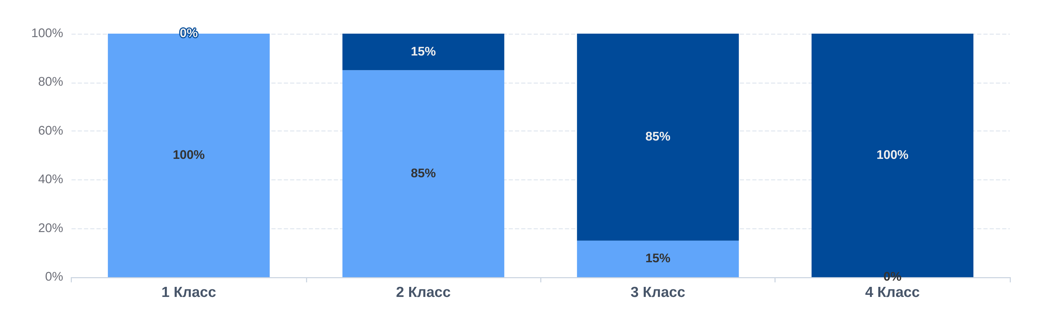








МЕТОДИЧЕСКИЙ КОНТИНУУМ «НАРРАТИВ — ПРОБЛЕМА»
Динамика перехода в обучении (1–4 классы)
НАРРАТИВНЫЙ ПОДХОД (БРУНЕР)
ПРОБЛЕМНОЕ ОБУЧЕНИЕ (МАТЮШКИН)
1 КЛАСС
2 КЛАСС
3 КЛАСС
4 КЛАСС
100% Нарратив. Все задачи встроены в сказочные сюжеты. Проблемный элемент скрыт за фабулой.
~85% Нарратив. Появление «нарративных разрывов» — сюжет требует нового способа действия.
~85% Проблема. Сюжет — лишь рамка. Акцент на интеллектуальном конфликте и поиске стратегии.
100% Проблема. Отказ от сюжетной оболочки. Чистый математический поиск и доказательство.
Обоснование континуума: снижение когнитивной нагрузки и рост вовлеченности
Мастерская математического мышления
2026

Slide 14






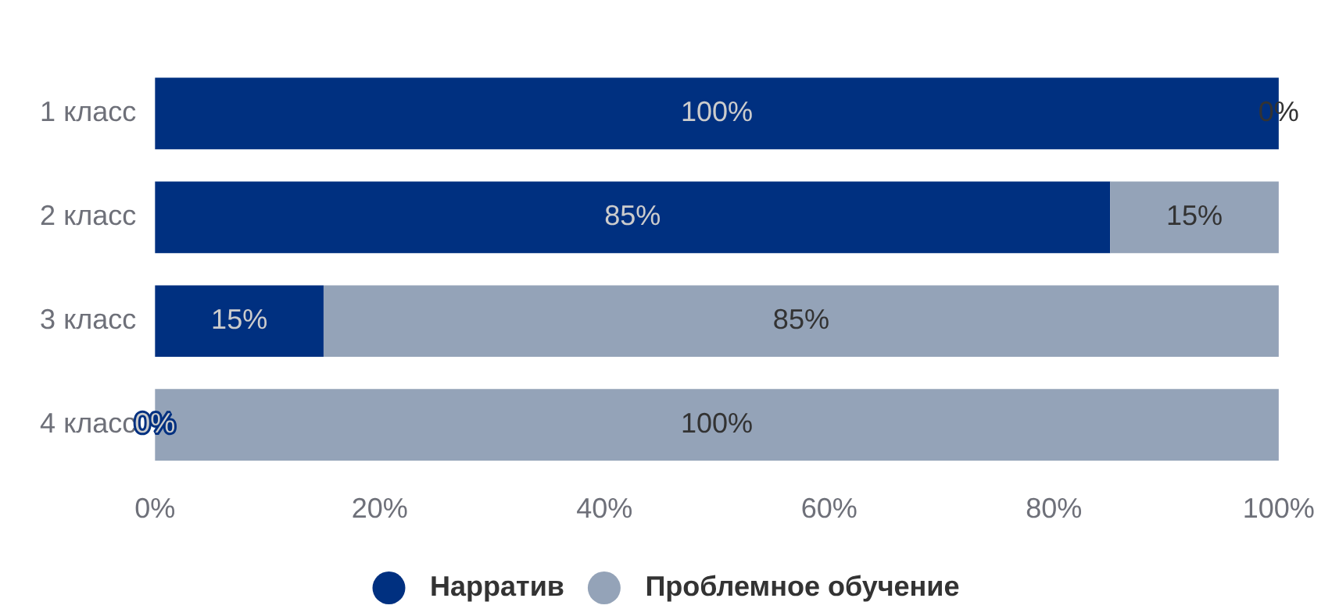



МОДЕЛЬ КУРСА «МАСТЕРСКАЯ МЫШЛЕНИЯ»
Методический дизайн и континуум обучения
Проектирование по модели ADDIE
ANALYSIS
DESIGN
DEVELOPMENT
IMPLEMENTATION
EVALUATION
Анализ олимпиад и ФГОС
Проектирование континуума
Банк 312 задач и модули
Апробация (70 уч.)
Диагностика ДТМ/КПН
Методический континуум (1–4 классы)
Нарративный подход (1–2 классы)
Снижение когнитивной нагрузки через сюжет и персонажей. Мотивационное «топливо» для решения.
Проблемный подход (3–4 классы)
Выход в чистый проблемный поиск («нарративный разрыв»). Работа с интеллектуальным конфликтом.
«Плавный переход от сказочного сюжета к строгой математической проблеме по мере взросления ребенка».
МОДЕЛЬ ADDIE И КОНТИНУУМ ОБУЧЕНИЯ
НИУ ВШЭ | ПСКОВГУ

Slide 15






























СТРУКТУРА И МОДУЛИ КУРСА
8 ТЕМАТИЧЕСКИХ МОДУЛЕЙ
М0
Вводный модуль
М1
М2
М3
Логика и алгоритмы
Комбинаторика
Геометрия и пространство
М4
М5
М6
М7
Арифметика сюжетов
Стратегии и игры
Инварианты
Своя задача
СТРУКТУРА ЗАНЯТИЯ (4 ФАЗЫ)
ФАЗА 1
5–7 мин
ФАЗА 2
10–15 мин
ФАЗА 3
15–20 мин
ФАЗА 4
5–7 мин
Вход в тему
Задача дня
Групповая работа
Рефлексия
Нарративный или проблемный зачин. Активация опыта.
Центральная задача. Трёхуровневая дифференциация. Карточки-маяки.
Малые группы (3–8 чел). Сигнальные карточки. Совместный поиск.
Фиксация способа решения. Портфолио ученика.
Курс «Мастерская математического мышления»
НИУ ВШЭ / ПсковГУ
2026

Slide 16

















Диагностический инструментарий
ДТМ
КПН
ПРЕДМЕТНЫЙ УРОВЕНЬ
ДЕЯТЕЛЬНОСТНЫЙ УРОВЕНЬ
Авторский диагностический тест мышления
Карта педагогического наблюдения
Максимум: 15 баллов
6 параметров оценки (К1–К5 + доп.)
Шкала: начальный / базовый / продвинутый
Шкала интенсивности: 1–3 балла
ОПМ
Финальное эссе
МОТИВАЦИОННЫЙ УРОВЕНЬ
КАЧЕСТВЕННЫЙ СРЕЗ
Опросник познавательной мотивации
Адаптация методики Т.О. Гордеевой
Субшкалы: внутренняя мотивация и интерес
5 КОМПОНЕНТОВ МАТЕМАТИЧЕСКОГО МЫШЛЕНИЯ (К1–К5)
К1
К2
К3
К4
К5
ЛОГИКО-АНАЛИТИЧЕСКИЙ
КОМБИНАТОРНЫЙ
ПРОСТРАНСТВЕННЫЙ
АРГУМЕНТАЦИОННЫЙ
РЕФЛЕКСИВНЫЙ
ИНСТРУМЕНТАРИЙ АПРОБИРОВАН В ШКОЛЕ «КВАДРИВИУМ»
НИУ ВШЭ / ПСКОВГУ 2026

Slide 17














СЕНТЯБРЬ 2025 – МАЙ 2026
РЕЗУЛЬТАТЫ АПРОБАЦИИ: КОЛИЧЕСТВЕННЫЕ ДАННЫЕ
Школа «Квадривиум»,
Санкт-Петербург
70
4
34
Σ 136
УЧАЩИХСЯ
ПАРАЛЛЕЛИ (1-4 КЛ.)
ЗАНЯТИЯ В ГОД
ЧАСОВ АПРОБАЦИИ
Диагностика мышления (ДТМ)
Мотивация (ОПМ)
Магистерская диссертация: Кинтас А.А., Корешкова Л.С.
НИУ ВШЭ
ПсковГУ
2026

Slide 18




КАЧЕСТВЕННЫЕ РЕЗУЛЬТАТЫ И РЕФЛЕКСИЯ
АПРОБАЦИЯ: ЧОУ «ШКОЛА КВАДРИВИУМ»
ДИССЕРТАЦИОННОЕ ИССЛЕДОВАНИЕ 2026

Slide 19













ВКЛАД АВТОРОВ
Кинтас А.А.
СОВМЕСТНАЯ РАЗРАБОТКА
Корешкова Л.С.
ПРОБЛЕМНОЕ ОБУЧЕНИЕ
НАРРАТИВНЫЕ ТЕХНОЛОГИИ
Интеграция:
Методология мат. мышления (К1–К5) и барьеры обучения.
Синтез методик, нарративно-проблемный континуум.
Обзор отечественных и зарубежных развивающих методик.
Анализ олимпиад: логика, комбинаторика, стратегия.
Банк задач:
Анализ олимпиад: нарративные и сюжетные задачи.
Геометрические задачи, итоговые критерии отбора.
Проектирование: модель ADDIE, занятия 3–4 классов.
Проектирование: технология сюжета, занятия 1–2 классов.
Методические элементы:
Диагностика: тесты ДТМ и карта КПН.
Инструментарий: ОПМ, портфолио, рефлексивные эссе.
Карточки-маяки, сигналы, сквозные элементы курса.
Итоговые выводы и заключение
КИНТАС А.А.
КОРЕШКОВА Л.С.
Проблемное обучение и логика дидактического проектирования
Нарративные технологии и сюжетная подача задач
Магистерская диссертация: НИУ ВШЭ / ПсковГУ
2026

Slide 20
















ЗАКЛЮЧЕНИЕ
ИТОГИ ИССЛЕДОВАНИЯ
Реализация задач
Готовность к внедрению
Все 6 задач исследования выполнены в полном объёме: от теоретического анализа до апробации.
Банк из 312 задач полностью сформирован и структурирован.
Подтверждение гипотезы
Диагностический инструментарий (ДТМ, КПН) готов к использованию педагогами.
?!!!
Методика легко масштабируется для внеурочной деятельности в начальной школе.
Эффективность методики
«Разработанный курс является завершенным методическим продуктом, готовым к тиражированию в системе образования».
Континуум «нарратив → проблема» доказал свою состоятельность как инструмент развития мышления.
Благодарим за внимание!
Кинтас А.А., Корешкова Л.С.
ГОТОВЫ ОТВЕТИТЬ НА ВАШИ ВОПРОСЫ
НИУ ВШЭ | ПсковГУ, 2026

